Slide 1




Kingsbury Elementary School
Sesión 4 Nivel Primaria : ESSA & WIDA

Slide 2
Bienvenida
Propósito: Proporcionar a los Padres de Familia una revisión de ESSA. (Decreto Cada Estudiante tiene éxito Act) y otras responsabilidad escolar.
Objetivos:
  Proporcionar a los Padres una visión general de ESSA.
  Explicar como se identifican los estudiantes de Inglés como segundo idioma que califican a los servicios.
  Explicar la importancia de la evaluación de WIDA
  Describir como los resultados son usados para mejorar el desarrollo del lenguaje.

Slide 3
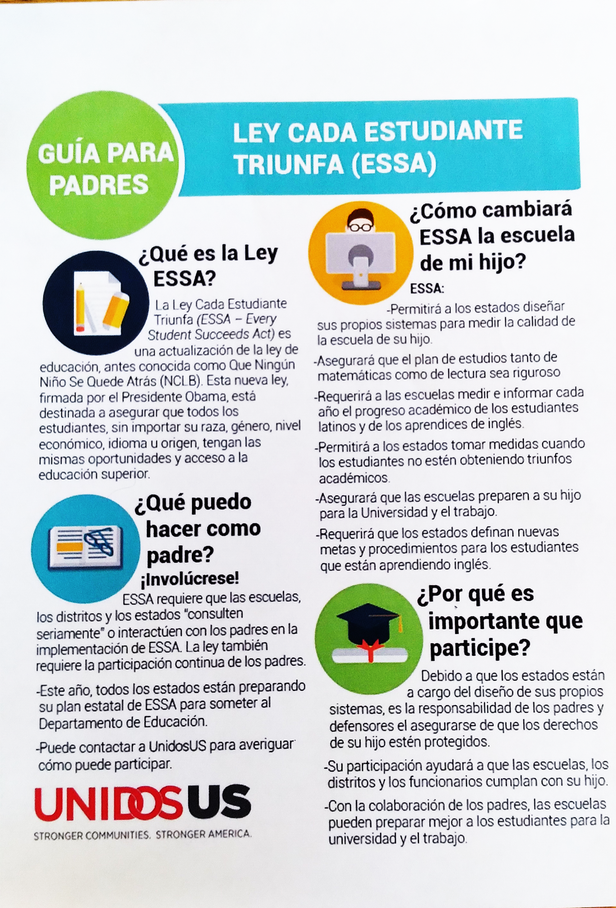
Actividades de Grupo
1. ¿ Qué es ESSA?
2. ¿ Qué podemos hacer como Padres de Familia?
3. ¿Cómo ESSA cambia la escuela de mi hijo(a))l?
4. ¿Porqué es importante mi participación?
Notes:
The Every Student Succeeds Act (ESSA) was signed by President Obama on December 10, 2015, and represents good news for our nation’s schools. This bipartisan measure reauthorizes the 50-year-old Elementary and Secondary Education Act (ESEA), the nation’s national education law and longstanding commitment to equal opportunity for all students.

Slide 4
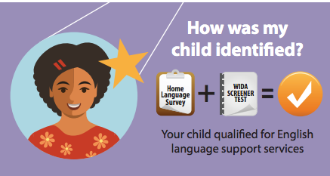
Mí hijo(a) es un estudiante de Inglés como Segundo Idioma
Como fue mi hijo(a) identificado para los servicios de inglés como segundo idioma
Su hijo(a) califico para los servicios de apoyo de Ingles.
Notes:
All parents complete a home language survey when students are enrolled in school. If a parent indicates that the child speaks or is exposed to any language in the home other than English, then the child is given a test to determine English proficiency and qualification for ESL services.

Slide 5
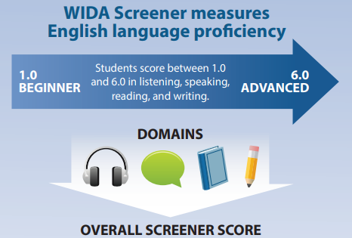
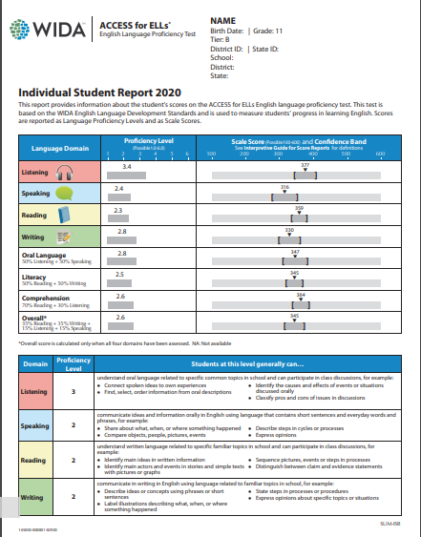
¿Qué es la evaluación de WIDA?
Notes:
WIDA Screener: Students in grades one through twelve (1-12) who are screened using the WIDA screener and who score below 4.5 composite or 4.0 or below on any domain shall be entered into the ESL program.
Kindergarten is given the WIDA Kindergarten WAPT screener and students who score 27 out a possible 30 points on the test qualify for ESL services.
If your child qualifies for services, then the ESL teacher will communicate information related to testing, placement, and ESL services to all parents of NELB students in the language and method that the parent can understand.

Slide 6

¿Qué significa ser un estudiante de ELL?
https://youtu.be/X2MbRQw63MY
Notes:
This video explains the different kinds of language students use and need to be successful in and out of the classroom, with a focus on academic language.
https://youtu.be/X2MbRQw63MY

Slide 7
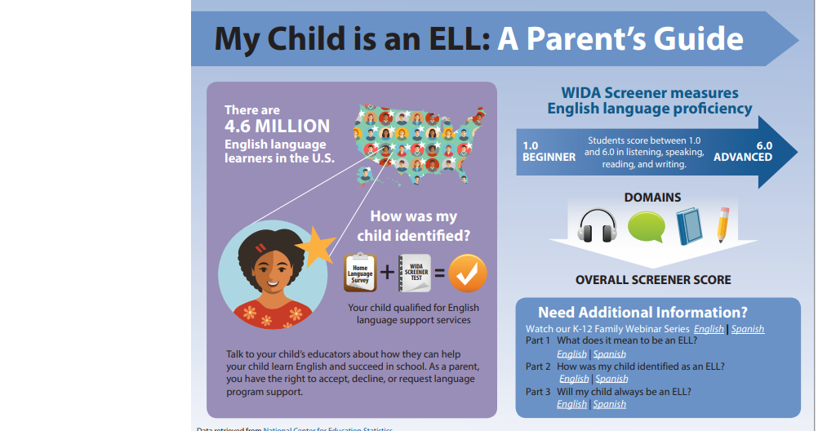
¿Necesita mayor información?
K-12 ELL Parent Webinar: English and Spanish

Slide 8
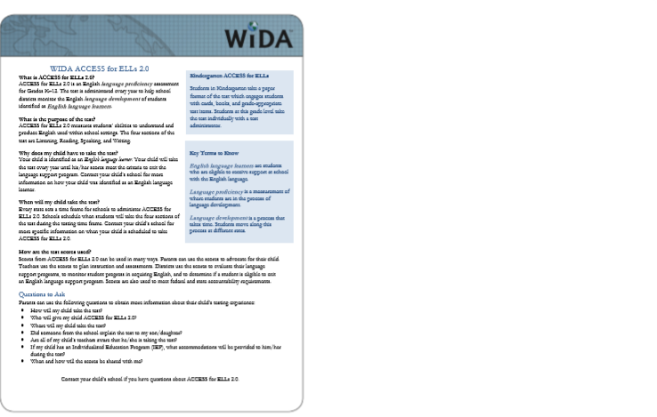
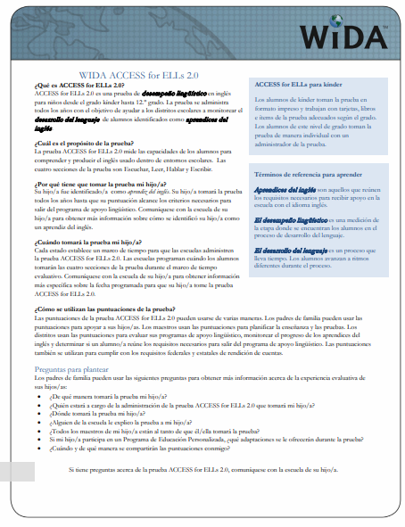
WIDA Flyer for Parents
Notes:
Flyer is offered in multiple languages and can be distributed to parents in their native language. The flyer also gives questions

Slide 9
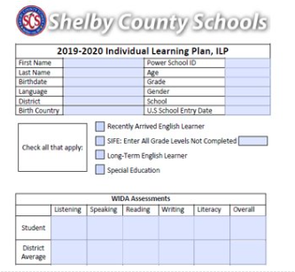
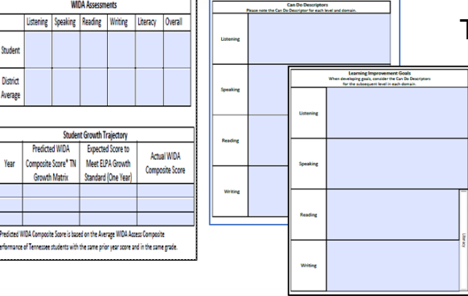
Apoyo Escolar: Plan de Aprendizaje Escolar (ILP)
Notes:
Individual Learning Plan (ILP) is a document that is used by your child’s ESL teacher and general education teacher to make notes about your child’s academic and language progress. The ILP will also include list goals and accommodations (instructional supports) that the teachers will use to help English learners access the information being taught in the classroom.

Slide 10

Tarea
Compartan sus ideas de lo aprendido hoy.
Piensen como podemos invitar o atraer a más padres de familia para que se involucren en la escuela.

Slide 11

Cierre
¿Tienen Preguntas?
Nuestra próxima reunión
será?….
Gracias !

